Slide 1

AI + IoT FOR AGRICULTURE
PLANT VISION
ระบบตรวจจับสภาพต้นไม้อัจฉริยะ บน Coral Dev Board
ด้วย AI และ IoT สำหรับการเฝ้าระวังและดูแลพืชอัตโนมัติ
AI Plant Condition Detection · Coral Micro · Python GUI · MQTT
ผู้จัดทำ
นายภัคณัฏฐ์ วชิรางกูร
B6746537
นายธีรศักดิ์ วงตา
B6727727
คณะ วิศวกรรมศาสตร์
สาขา ระบบสมองกลอัจฉริยะและอิเล็กทรอนิกส์ความถี่สูง

Slide 2




01 ที่มาและความสำคัญ
ทำไมพืชจึงต้องการ “สายตาอัจฉริยะ”
การดูแลต้นไม้จำนวนมากต้องอาศัยคนคอยสังเกตสภาพใบและความเหี่ยวเฉาด้วยตาเปล่า ซึ่งทำได้ไม่ทั่วถึงและไม่ต่อเนื่อง เมื่อพบความผิดปกติก็มักสายเกินไป โครงงานนี้จึงนำ Edge AI มาช่วยตรวจจับสภาพต้นไม้จากภาพ เพื่อลดภาระของผู้ดูแล
เฝ้าดูตลอด 24 ชม. ไม่ไหว
ตรวจพบช้า = เสียหาย
ขาดระบบช่วยตัดสินใจ
พื้นที่กว้าง คนน้อย การสังเกตด้วยตาคนทำได้ไม่ทั่วถึงและไม่ต่อเนื่อง
กว่าจะสังเกตเห็นอาการเหี่ยวหรือผิดปกติ ความเสียหายมักลุกลามไปแล้ว
ดูแลด้วยประสบการณ์ ไม่มีข้อมูลเชิงภาพมาสนับสนุนการตัดสินใจ
แนวทางของโครงงาน
นำ Edge AI บน Coral Dev Board มาตรวจจับสภาพต้นไม้จากภาพแบบเรียลไทม์ ประมวลผลบนอุปกรณ์โดยตรงไม่ต้องพึ่งคลาวด์ พร้อมต่อยอดสู่ IoT เพื่อเฝ้าระวังและดูแลพืชอัตโนมัติ
Plant Vision
02

Slide 3




02 วัตถุประสงค์ของโครงงาน
เป้าหมาย
1
ลดภาระการเฝ้าดูแลต้นไม้
ให้ระบบช่วยสังเกตสภาพพืชแทนคน
2
ตรวจจับและจำแนกสภาพต้นไม้
แยกสภาพ ปกติ (Normal) / เหี่ยว (Wither)
3
ทดลองใช้ Coral Dev Board Micro
ประมวลผล AI บน Edge TPU โดยตรงบนบอร์ด
4
แสดงผลแบบเรียลไทม์ผ่าน GUI
แสดง Bounding Box · Class · Confidence · FPS
5
ส่งผลลัพธ์ผ่าน MQTT
เพื่อต่อยอดเชื่อมระบบ IoT และอุปกรณ์
Plant Vision
03

Slide 4



03 ขอบเขตของโครงงาน
ขอบเขตและข้อจำกัด
ด้านฮาร์ดแวร์
ด้านซอฟต์แวร์ & AI
ด้านการใช้งาน & ข้อจำกัด
Coral Dev Board Micro + กล้อง onboard
โมเดล Object Detection 2 คลาส
ทดสอบกับต้นไม้ตัวอย่างในสภาพควบคุม
ESP32 เป็นตัวควบคุม (WiFi)
ตรวจจับ Normal / Wither บน Edge TPU
ความแม่นยำราว 60% โดยประมาณ
เซ็นเซอร์ ความชื้นดิน / อุณหภูมิ / แสง
Python GUI แสดงผลแบบเรียลไทม์
แสงและมุมกล้องมีผลต่อผลลัพธ์
ปั๊มน้ำ + วาล์ว (ส่วนต่อยอด)
สื่อสาร UART (JSON) + MQTT
ยังไม่วินิจฉัยโรคพืชเชิงลึก
Plant Vision
04

Slide 5





04 สถาปัตยกรรมระบบ
การทำงาน 3 ชั้น : Input → Processing → Output
INPUT
กล้อง (Coral onboard)
เซ็นเซอร์
ถ่ายภาพใบพืช
ดิน · อุณหภูมิ · แสง
PROCESSING
Coral Dev Board Micro
Raspberrypi
ESP32
Edge TPU · AI Inference
Controller · WiFi
วินิจฉัยสภาพ ปกติ / เหี่ยว
JSON data
ตัดสินใจและสั่งงาน
OUTPUT
Watering
MQTT → IoT
ปั๊ม
ส่งข้อมูลขึ้นคลาวด์ / แจ้งเตือน
Plant Vision
05

Slide 6
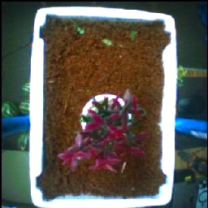
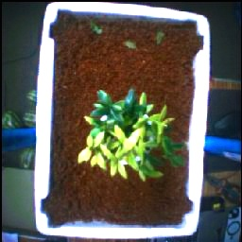
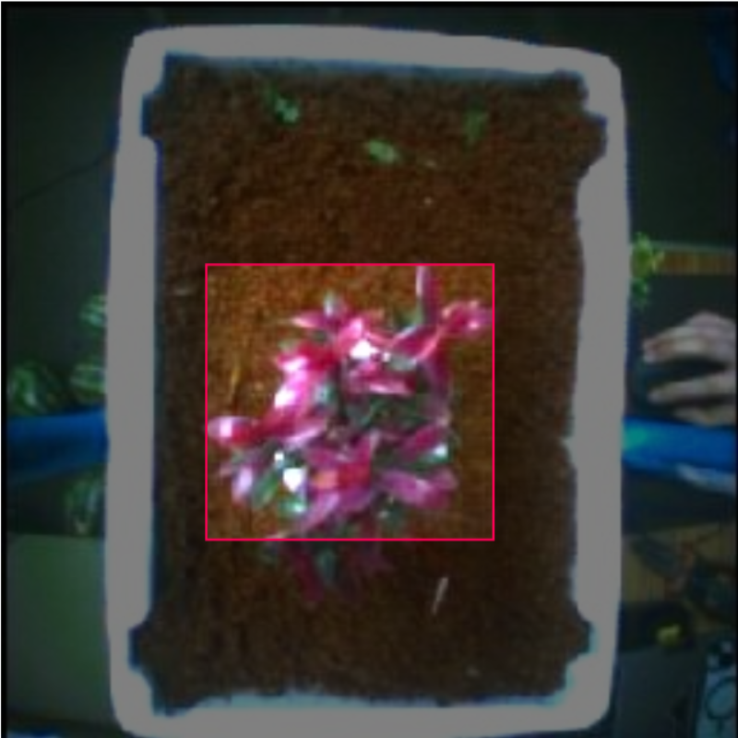
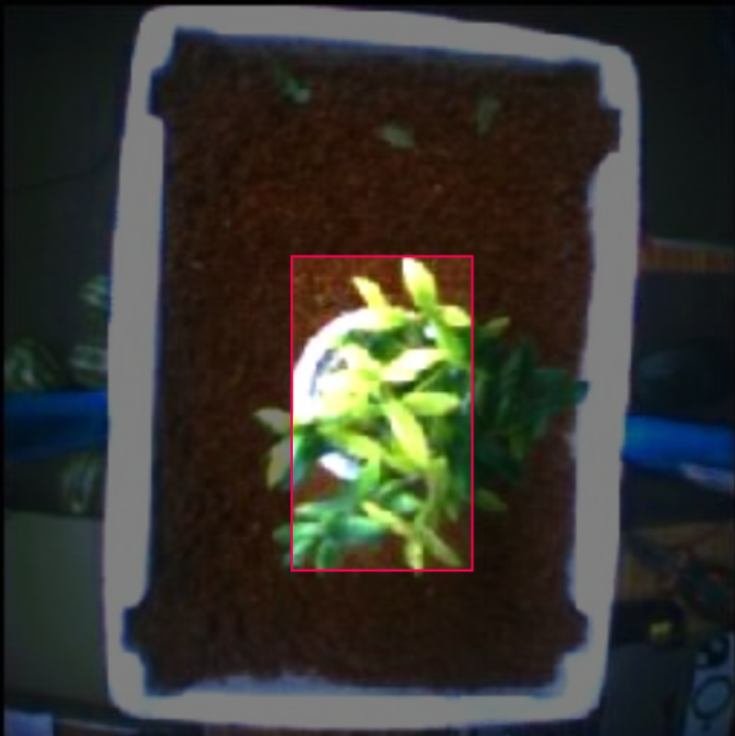


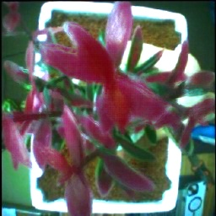
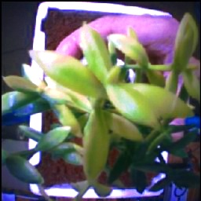
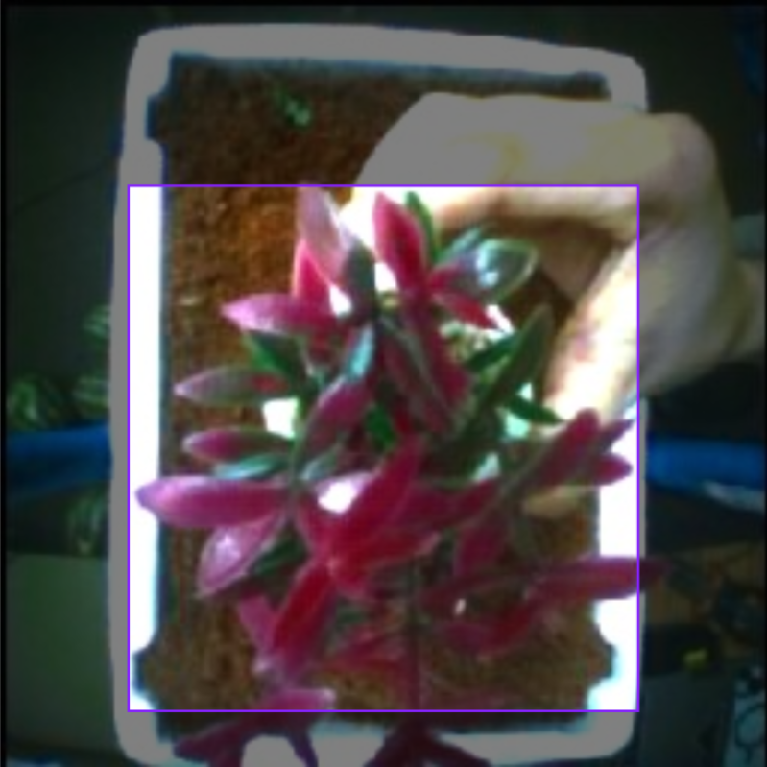
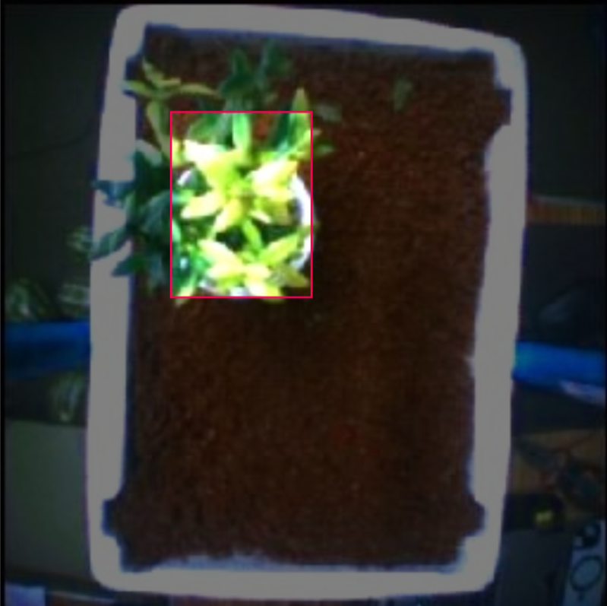
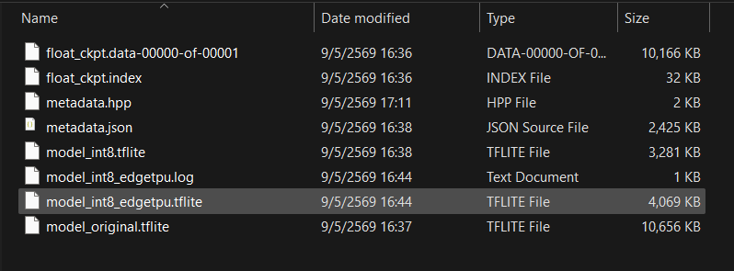

05 การเตรียมข้อมูล (Data Preparation)
เตรียมชุดข้อมูลภาพก่อนสอน AI
คุณภาพและความหลากหลายของชุดข้อมูลส่งผลต่อความแม่นยำของโมเดลโดยตรง ขั้นตอนการเตรียมข้อมูลจึงสำคัญ
01
02
เก็บภาพ
ติดป้ายกำกับ
Label
Collect
03
เทรนโมเดล
Strain model
→
→
ถ่ายภาพใบพืชทั้งสภาพ ปกติ และ เหี่ยว หลายมุมและหลายสภาพแสง จากต้นไม้จำลอง
ลากกรอบ Bounding Box และกำหนดคลาส Normal / Wither ให้ทุกภาพ
จำนวน 2 คลาส : ปกติ (Normal) และ เหี่ยว (Wither) — ยิ่งภาพหลากหลายและสมดุลระหว่างคลาส โมเดลยิ่งแม่นยำขึ้น
Plant Vision
06

Slide 7






06 การเตรียมและเทรนโมเดล (Model Training)
Pipeline : Data → Train → Edge TPU
1
2
3
4
5
›
›
›
›
เลือกโมเดล
เทรนโมเดล
บีบโมเดล
คอมไพล์
นำไปใช้งาน
MODEL
TRAIN
QUANTIZE
COMPILE
DEPLOY
เลือกสถาปัตยกรรม Object Detection แบบเบา เหมาะกับงาน Edge
Transfer Learning บน TensorFlow ประหยัดข้อมูลและเวลา
แปลงเป็น TensorFlow Lite + INT8 ลดขนาด เพิ่มความเร็ว
edgetpu_compiler สร้างไฟล์ .tflite สำหรับ Edge TPU
รัน Inference บน Coral ได้ ~10 FPS โดยไม่ต้องต่อเน็ต
ผลลัพธ์ : ได้โมเดลขนาดเล็กที่รันบน Edge TPU ของ Coral ได้แบบเรียลไทม์ที่ ~10 FPS จำแนกสภาพ ปกติ / เหี่ยว ได้บนอุปกรณ์โดยตรง ไม่ต้องพึ่งคลาวด์
Plant Vision
07

Slide 8




07 ผลการทดสอบ (Results)
ระบบตรวจจับได้แบบเรียลไทม์
~60%
~10
2
MQTT
ความแม่นยำรวม
FPS โดยประมาณ
จำนวนคลาส (ปกติ/เหี่ยว)
ช่องทาง Output → IoT
ตรวจจับสภาพปกติ
ตรวจจับสภาพเหี่ยว
ผลการตรวจจับ
ผลการตรวจจับ
NORMAL
66% ความน่าจะเป็น
WITHER
52% ความน่าจะเป็น
GUI แบบ Python แสดงผลเรียลไทม์ พร้อม Bounding Box · Class · Confidence · FPS และส่งผลต่อผ่าน MQTT เพื่อต่อยอด IoT
Plant Vision
08

Slide 9



08 ปัญหาที่พบและแนวทางแก้ไข
ปัญหา → แนวทางพัฒนา
→
ปัญหาที่พบ
แนวทางพัฒนา
Confidence ยังไม่สูงมากในบางภาพ
เพิ่มและปรับปรุงชุดข้อมูลให้หลากหลายและสมดุลมากขึ้น
→
ปัญหาที่พบ
แนวทางพัฒนา
แสงและมุมกล้องมีผลต่อการตรวจจับ
ควบคุมสภาพแสง และเพิ่ม Data Augmentation ให้ครอบคลุม
→
ปัญหาที่พบ
แนวทางพัฒนา
กรอบ Bounding Box ยังสั่นไม่นิ่ง
เพิ่ม Object Tracking เพื่อให้กรอบเสถียรและต่อเนื่องขึ้น
Plant Vision
09

Slide 10


09 การพัฒนาในอนาคต (Future Work)
ต่อยอดสู่ระบบดูแลพืชอัตโนมัติเต็มรูปแบบ
PHASE 1
PHASE 2
PHASE 3
PHASE 4
ขยายชุดข้อมูล
เชื่อมต่อเซ็นเซอร์
เพิ่ม Dashboard
ระบบรดน้ำอัตโนมัติ
เพิ่ม Dataset ให้หลากหลายและครอบคลุมพืชหลายชนิด
ต่อเซ็นเซอร์ความชื้นในดินเพื่อช่วยตัดสินใจ
แสดงและบันทึกประวัติการตรวจจับย้อนหลัง
ต่อยอดปั๊มน้ำและแจ้งเตือนผ่าน MQTT อัตโนมัติ
Plant Vision
10

Slide 11




10 สรุป (Conclusion)
Plant Vision : ต้นแบบ Embedded AI สำหรับพืช
Key Technologies
ภาพรวมของโครงงาน
ตรวจจับและจำแนกสภาพต้นไม้ ปกติ / เหี่ยว ด้วย Edge AI บน Coral Dev Board Micro
AI / Edge TPU
Python
แสดงผลแบบเรียลไทม์ผ่าน Python GUI พร้อม Bounding Box · Class · Confidence · FPS
MQTT
ESP32
ผล Detect โดยรวมอยู่ที่ประมาณ 60% ที่ความเร็ว ~10 FPS
ส่งผลผ่าน MQTT พร้อมต่อยอดเป็นระบบแจ้งเตือนและรดน้ำอัตโนมัติในอนาคต
Sensors
Alerts
Plant Vision
11

Slide 12
Q & A
ขอบคุณครับ
Thank You · Questions Welcome
PLANT VISION — ระบบตรวจจับสภาพต้นไม้อัจฉริยะ บน Coral Dev Board ด้วย AI และ IoT

